Slide 2
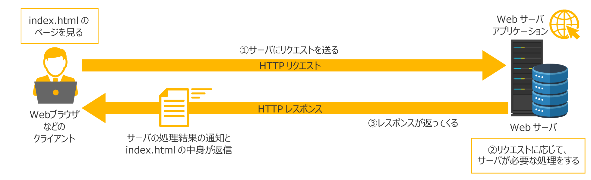
HTTP サーバの基本を説明する。
HTTP：Hyper Text Transfer Protocol. Webサーバとクライアント(ブラウザやcurlコマンド)との間でWeb情報をやりとりするための通信規則。
HTTPとは？HTTPSとの違いをサイト移行で実施する ...
https://www.itmanage.co.jp › column › about-http-https

Slide 3
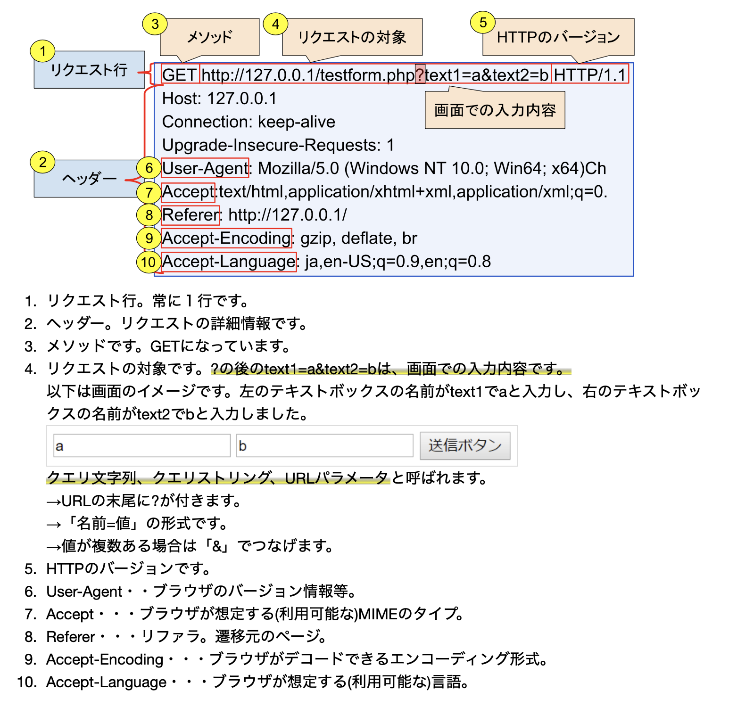
HTTP サーバの基本を説明する。
HTTP リクエスト GETメソッド
「HTTPリクエスト」と「HTTPレスポンス」 | ITSakura
https://itsakura.com › network-http-get-post

Slide 4
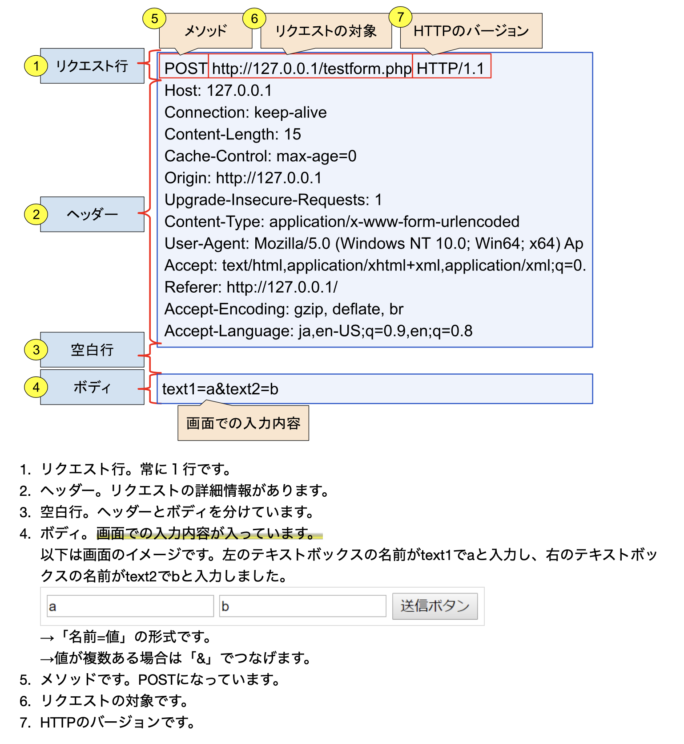
HTTP サーバの基本を説明する。
HTTP リクエスト POSTメソッド
「HTTPリクエスト」と「HTTPレスポンス」 | ITSakura
https://itsakura.com › network-http-get-post

Slide 5
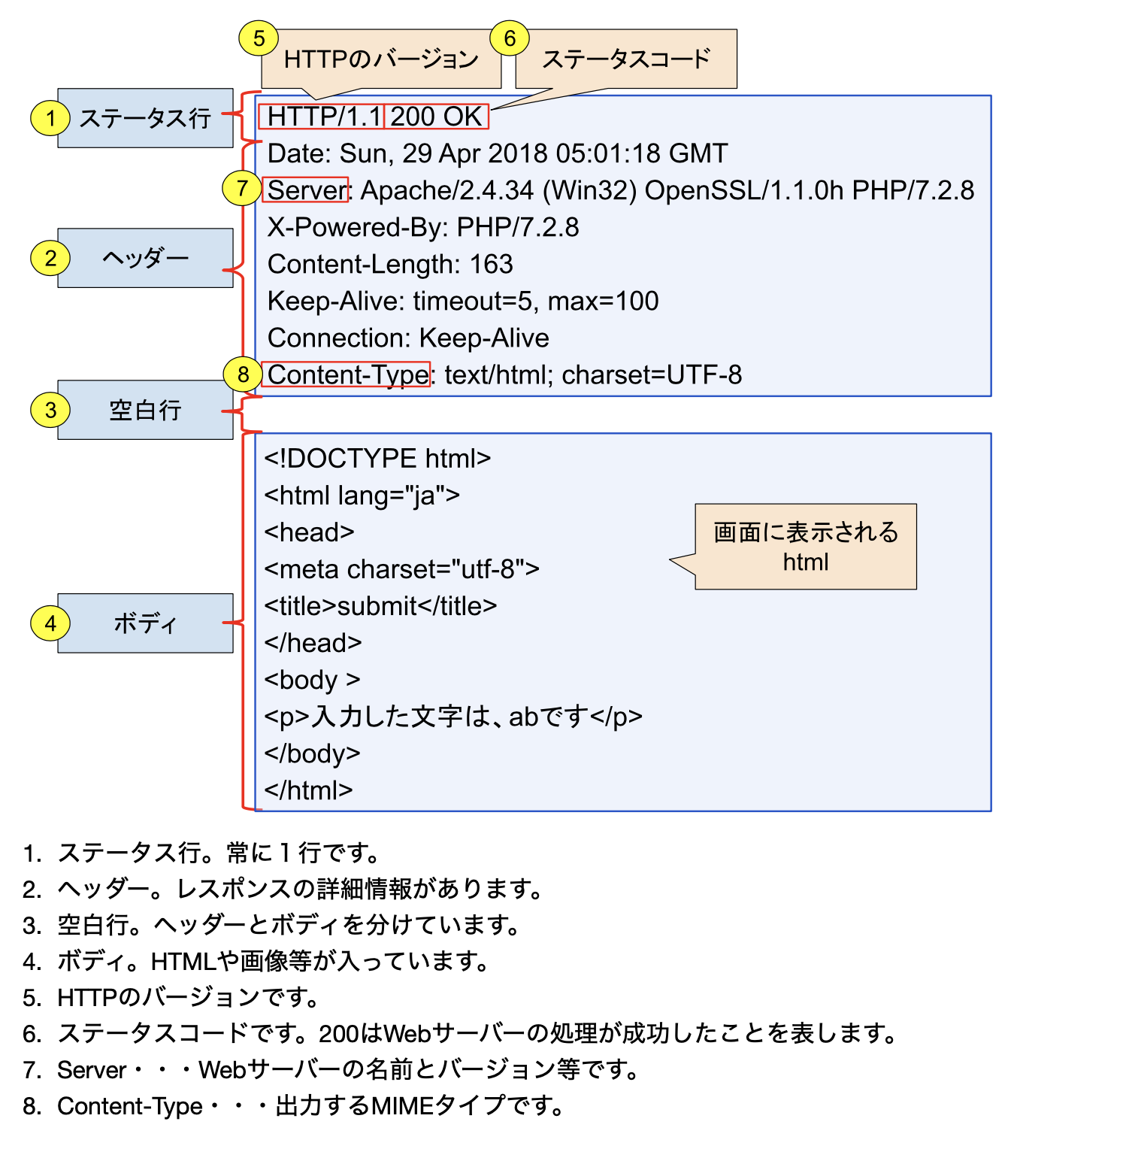
HTTP サーバの基本を説明する。
HTTP レスポンス
「HTTPリクエスト」と「HTTPレスポンス」 | ITSakura
https://itsakura.com › network-http-get-post

Slide 6
HTTP サーバの基本を説明する。
HTTP レスポンスコード
HTTPステータスコード - Wikipedia

